Slide 1

To-do list
Készítette: Horváth Ákos és Varju Richárd Dániel

Slide 2

Projekt célja
Egy egyszerű webes alkalmazás fejlesztése pármunkában.
Célja a weboldalnak feladatok hozzáadása, törlése, módosítása, határidő beállítása, prioritás szerinti rendezés.
.

Slide 3
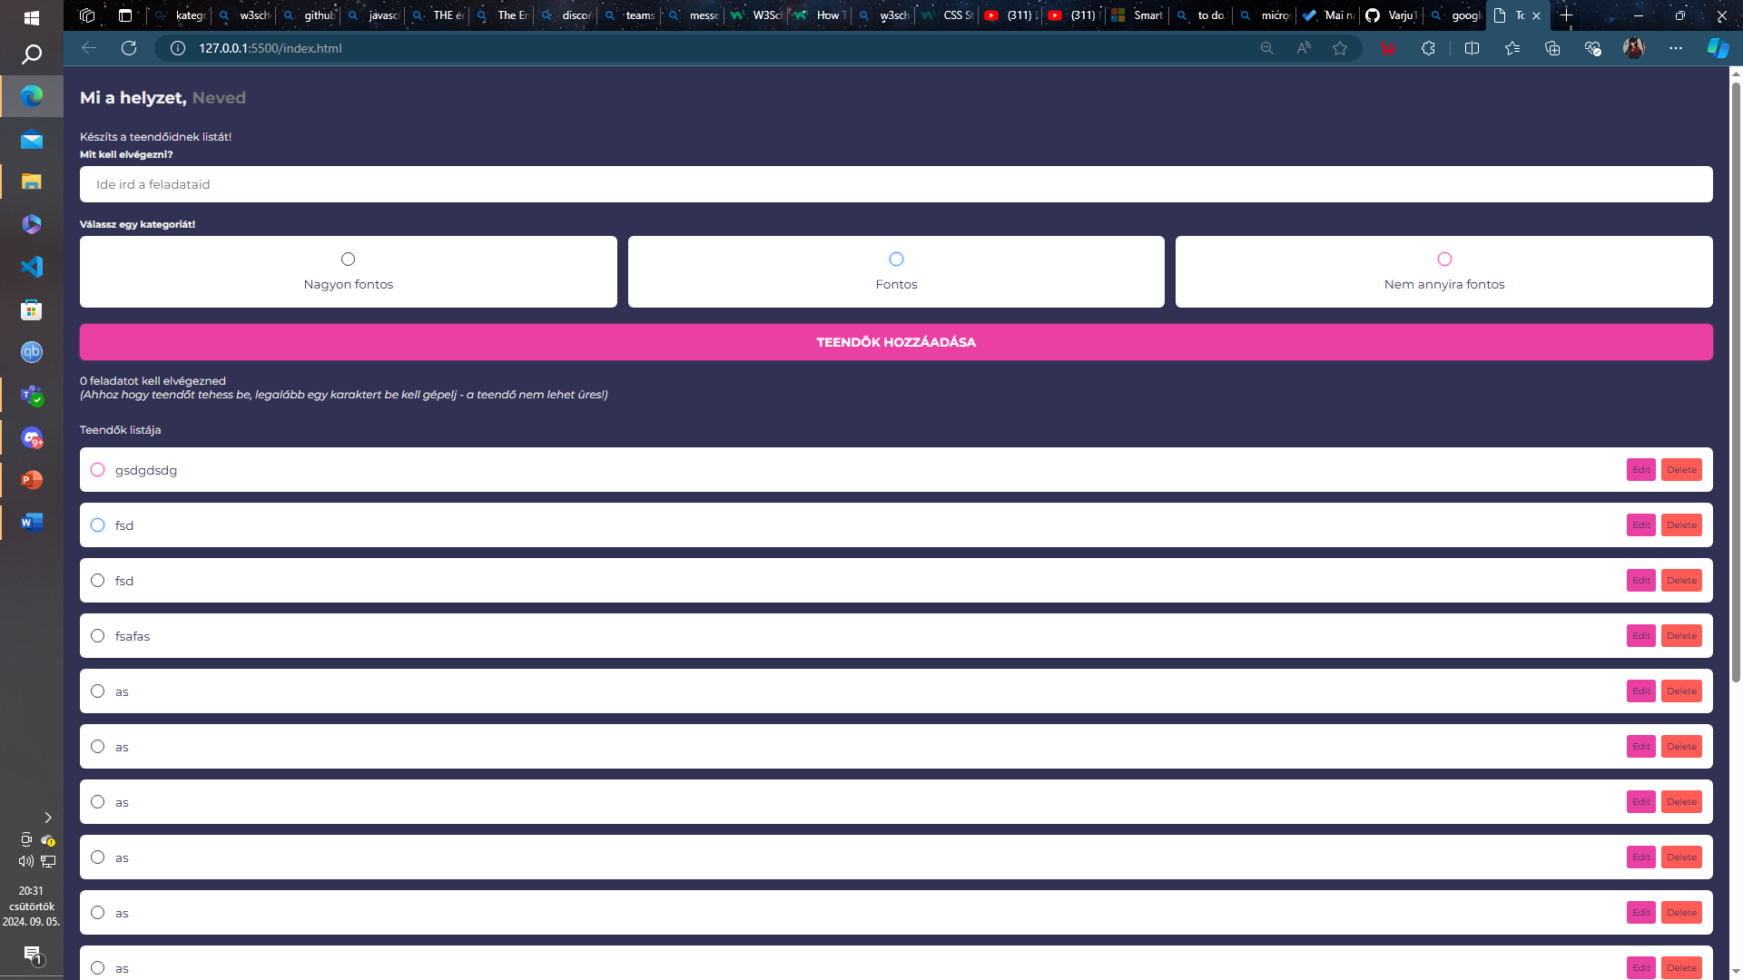
A webes alkalmazás használata
A projekt célja az volt, hogy a felhasználó egyszerűbbé tegye életét azzal, hogy ezt a weboldalt használhatja akár egy digitális naplót.
Rendkívül egyszerű, így mindenki számára ajánljuk. Tisztán átlátható és nem tartalmaz egyszerre sok dolgot, ami miatt még könnyebb tájékozódni.
.

Slide 4
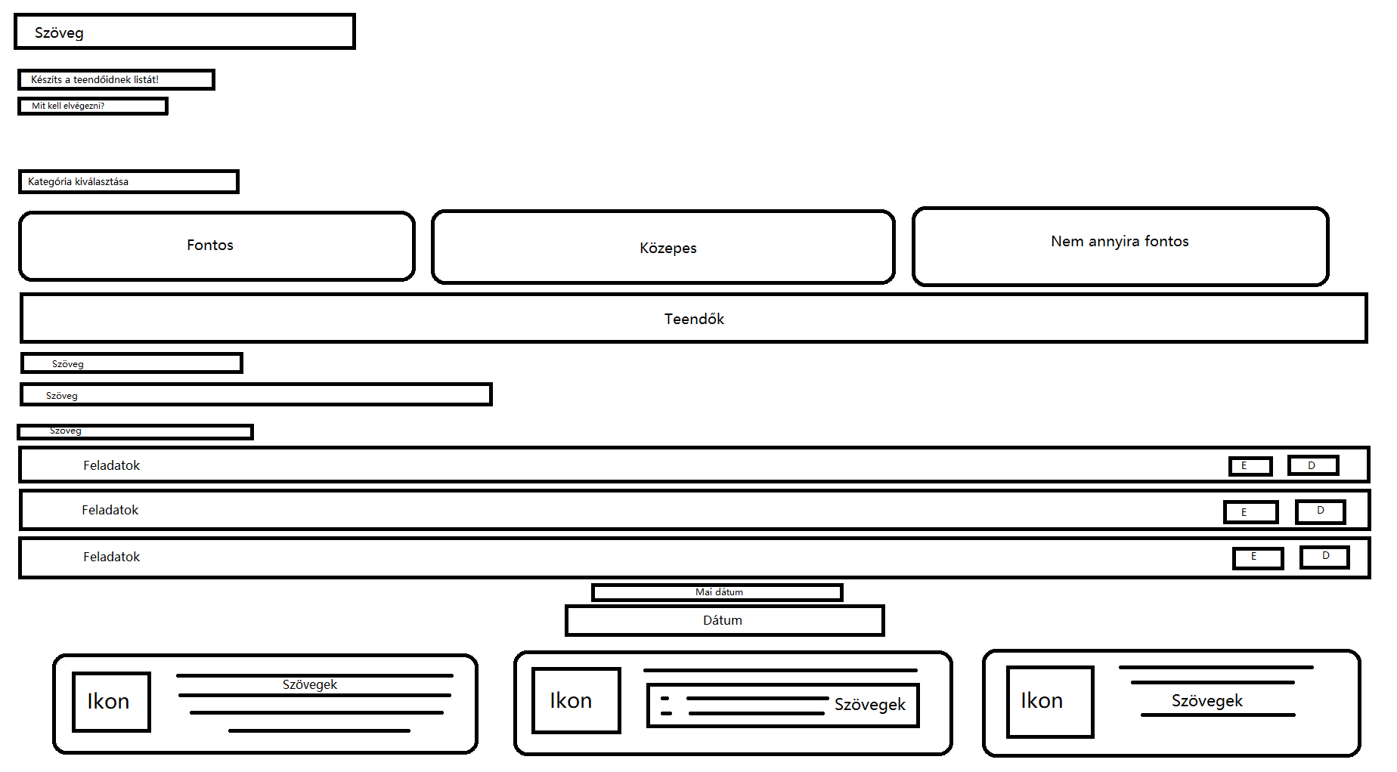
Wireframe(weboldal váza)
Egyszerű drótvázak, a weboldal alaprajza
Megtalálható rajta minden funkció és részlet

Slide 5
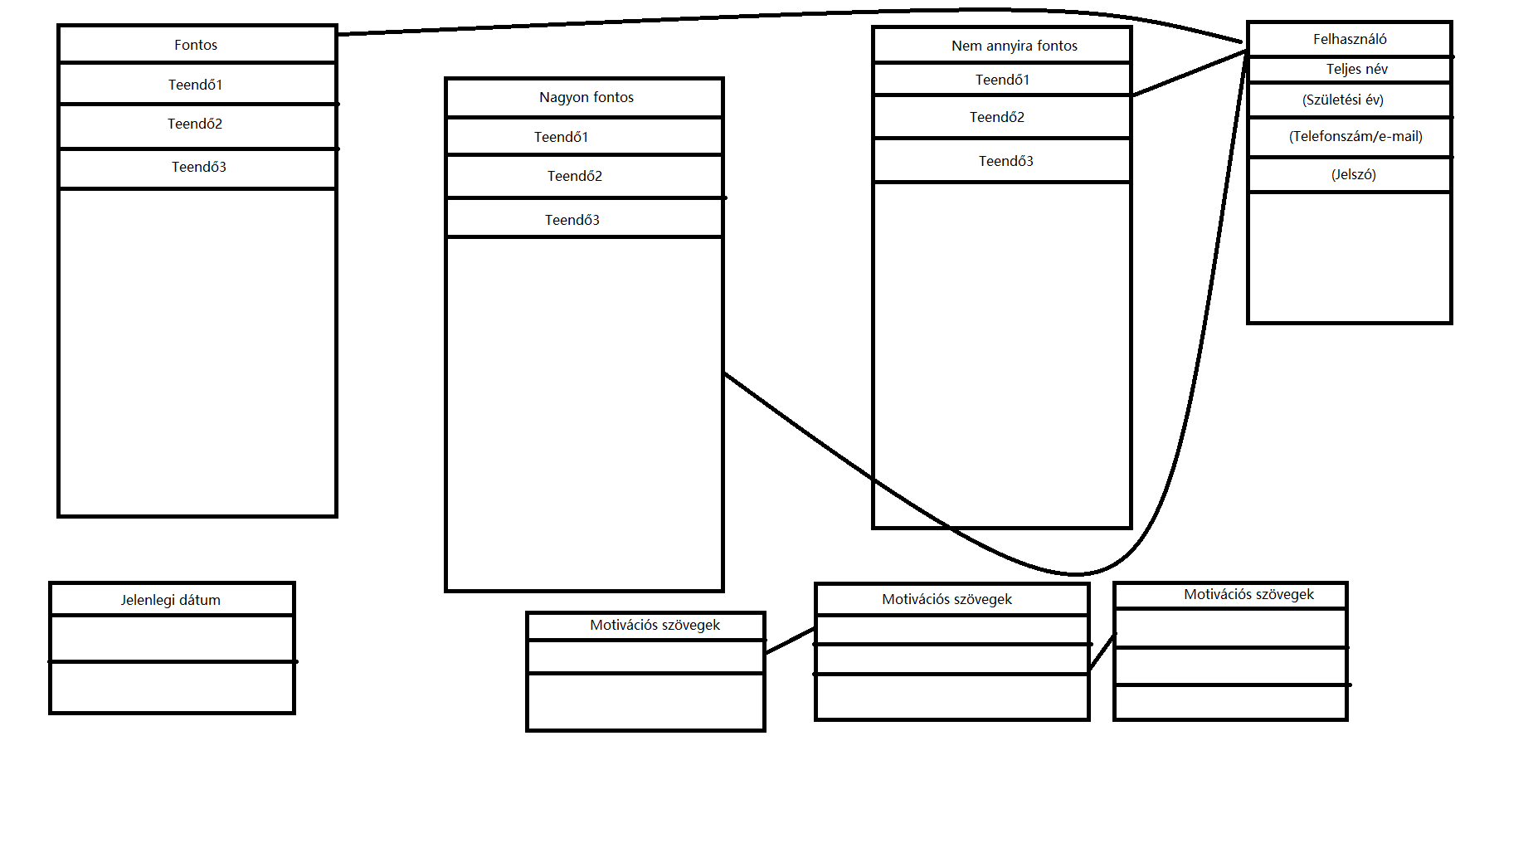
Egy béta verziós elképzelés – az adatok tárolása elképzeléseink szerint egy adatbázisban történne meg

Slide 6
Véleményünk
Ketten nagyon ideális volt ez a munka, még ha nem is tudtunk mindent megcsinálni, megpróbáltuk a lehető legtöbbet kihozni és a lehető legjobb tudásunk szerint dolgozni, úgyhogy közbe ne legyen az, hogy valaki több dolgot csinál, mint a másik.
Szerintem nagyon kevés volt az idő egy ilyen projekt megvalósítására →nem találtunk mindenre választ, nem tudtunk mindent megoldani
Könnyűnek tűnt, de nem volt az→ voltak benne igazán komplikált, gondolkodtató részek
Jó volt, hogy ennyi helyen elértük egymást és a GITHUB rendkívül hasznosnak bizonyult a feladatrészeink tárolása szempontjából
Jól jött, hogy otthonról dolgozhattunk, így garantáltan mindkettőnknek volt olyan idő amikor ráért, úgy alakíthattuk a napunkat ahogy szerettük volna
Sok példánk és referenciánk volt a feladat megoldásához, amik nagyon jó löketet adtak a feladat elkezdéséhez
Nagyon jó volt, hogy csapatban lehetett dolgozni, így mind a kettőnknek jutott olyan rész, ami nagyon megy és ami nem → segítettünk egymásnak ott, ahol tudtunk

Slide 7



Felhasznált szoftverek, programozási nyelvek
Github, JavaScript, Html, Css, Discord, Messenger, Teams

Slide 8


